Slide 1

El Ahorcado
___ ________ __ ____ _______ _____ ________
Juan Fidel Cabrera
LOGICA DE PROGRAMACION 2-ECC-1A

Slide 2
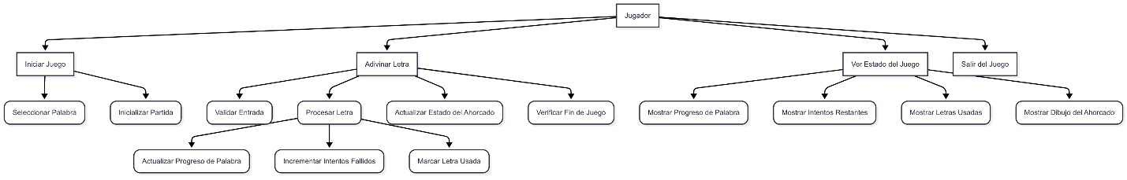
-Diagrama de Flujo

Slide 3
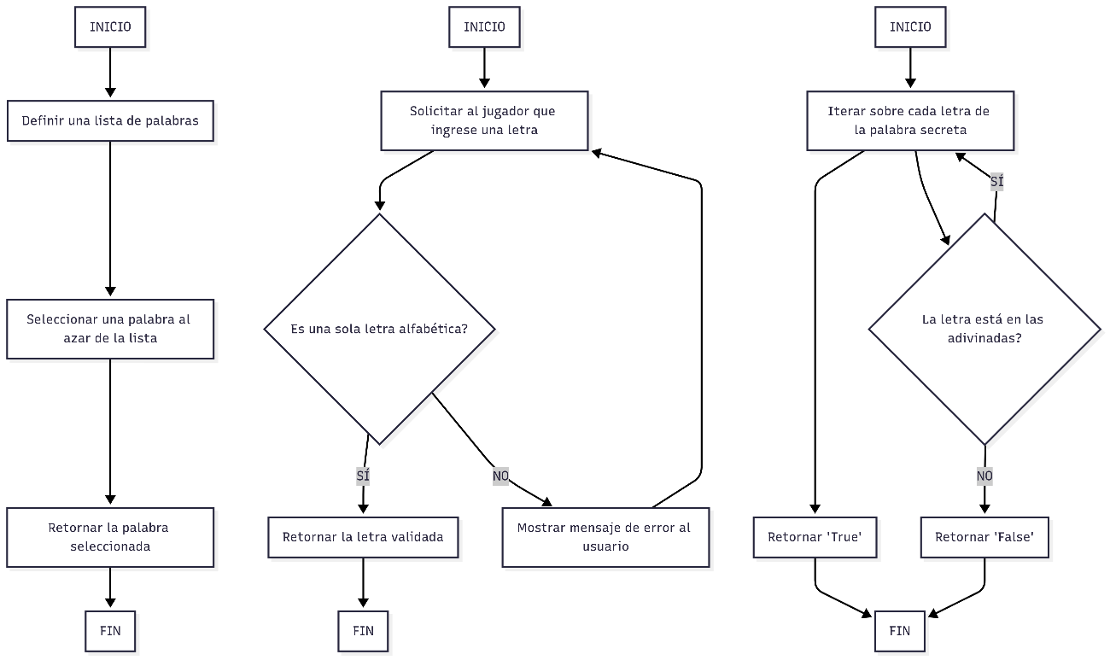
-Diagrama de Flujo
+---+ | | | | O | | /|\ | | / \ | | | || =========

Slide 4
-Una descripción breve
El Principio
def __init__(self):
Lista de palabras para el juego.
Turno de los condicionantes ;)
self.palabras = ["PYTHON", "PROGRAMACION", "INGENIERIA", "SOFTWARE", "COMPUTADORA"]
Validar que la entrada sea una sola letra alfabética.
Si la entrada es válida, retornar la letra en mayúsculas.
Si no es válida, volver a la comparación.
Se pueden agregar cuantas guste !!
def obtener_palabra_aleatoria(self):
return random.choice(self.palabras)
Si acierta, dibuja la letra.
Si se equivoca, dibuja al ahorcado
+---+
| |
O |
/|\ |
/ \ |
|
=========
Ingresa una letra:
El código compara la letra ingresada con cada una de las que conforma la palabra aleatoria dentro de la biblioteca.
self._finalizar
juego()

Slide 5
Gracias :)

